Slide 1
Zawody w naszym środowisku
Projekt edukacyjny

Slide 2
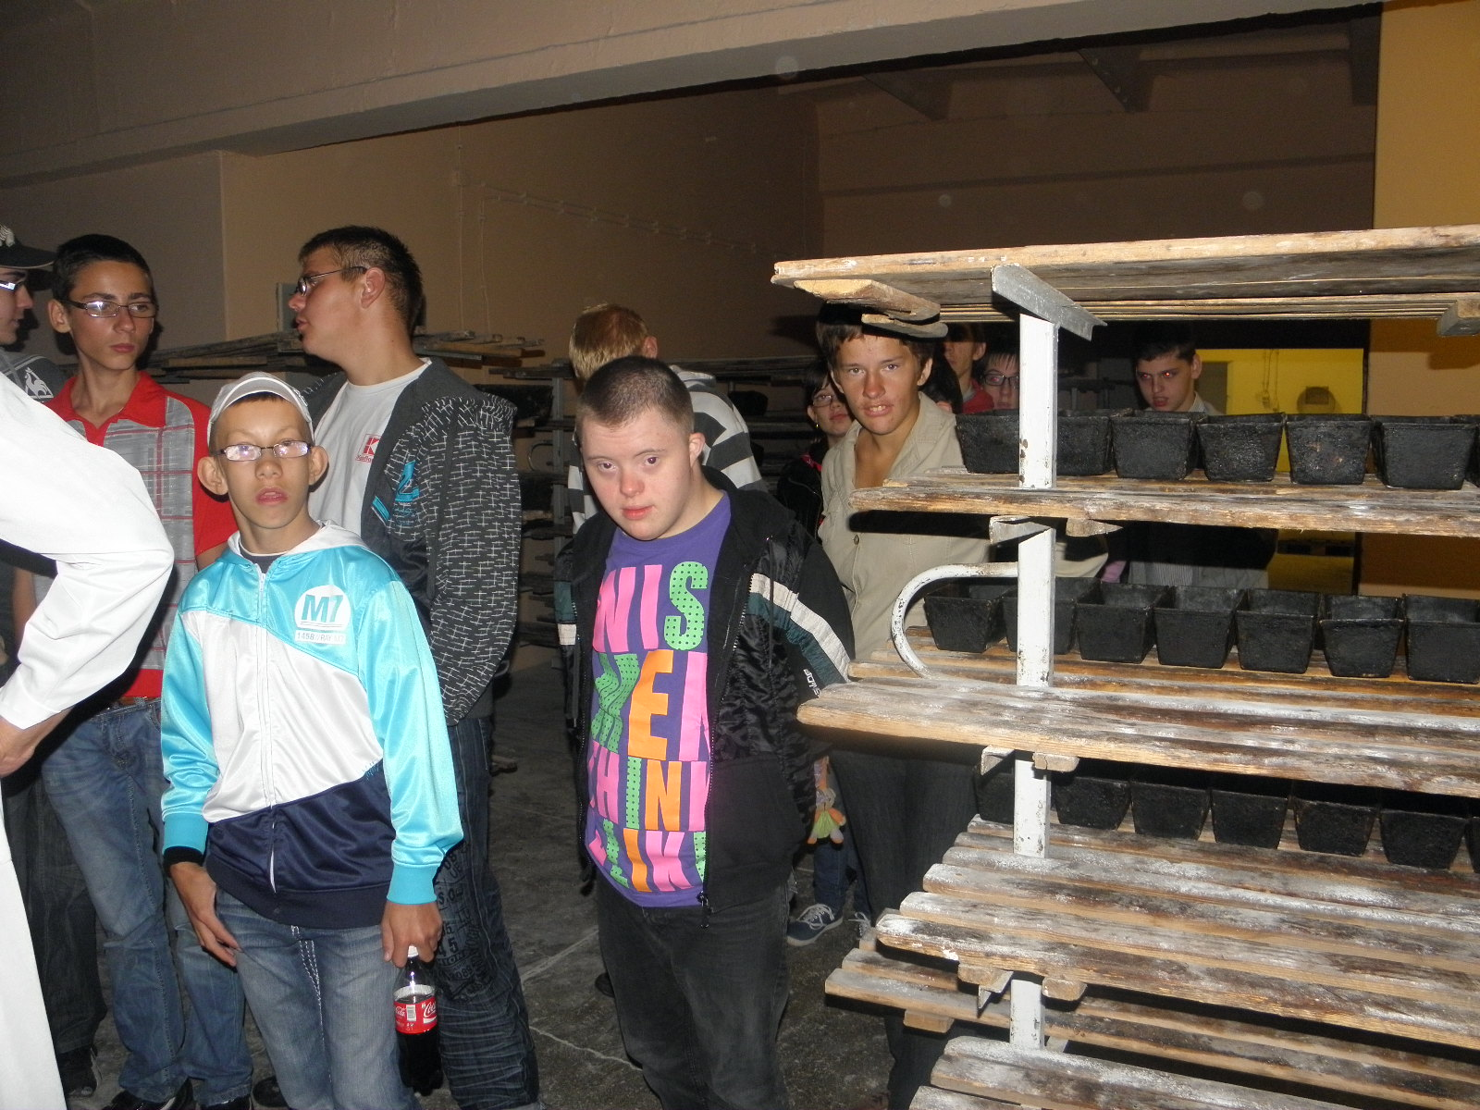
W piekarni .

Slide 3
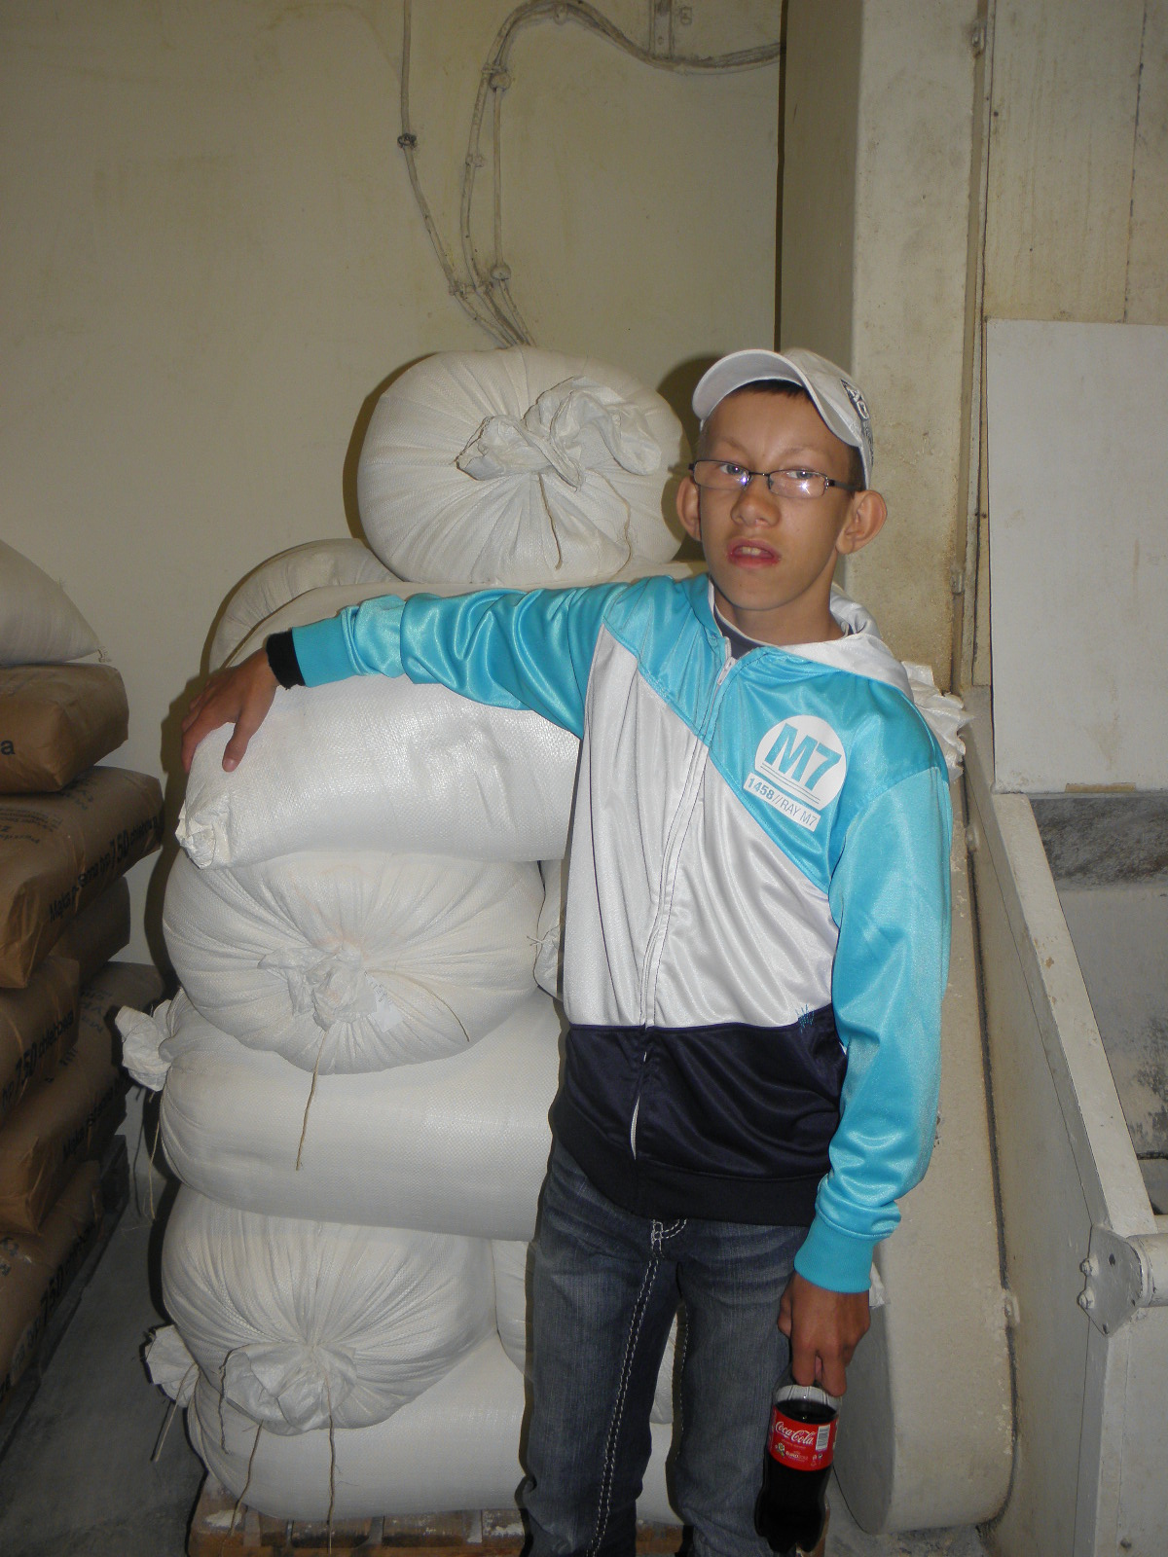
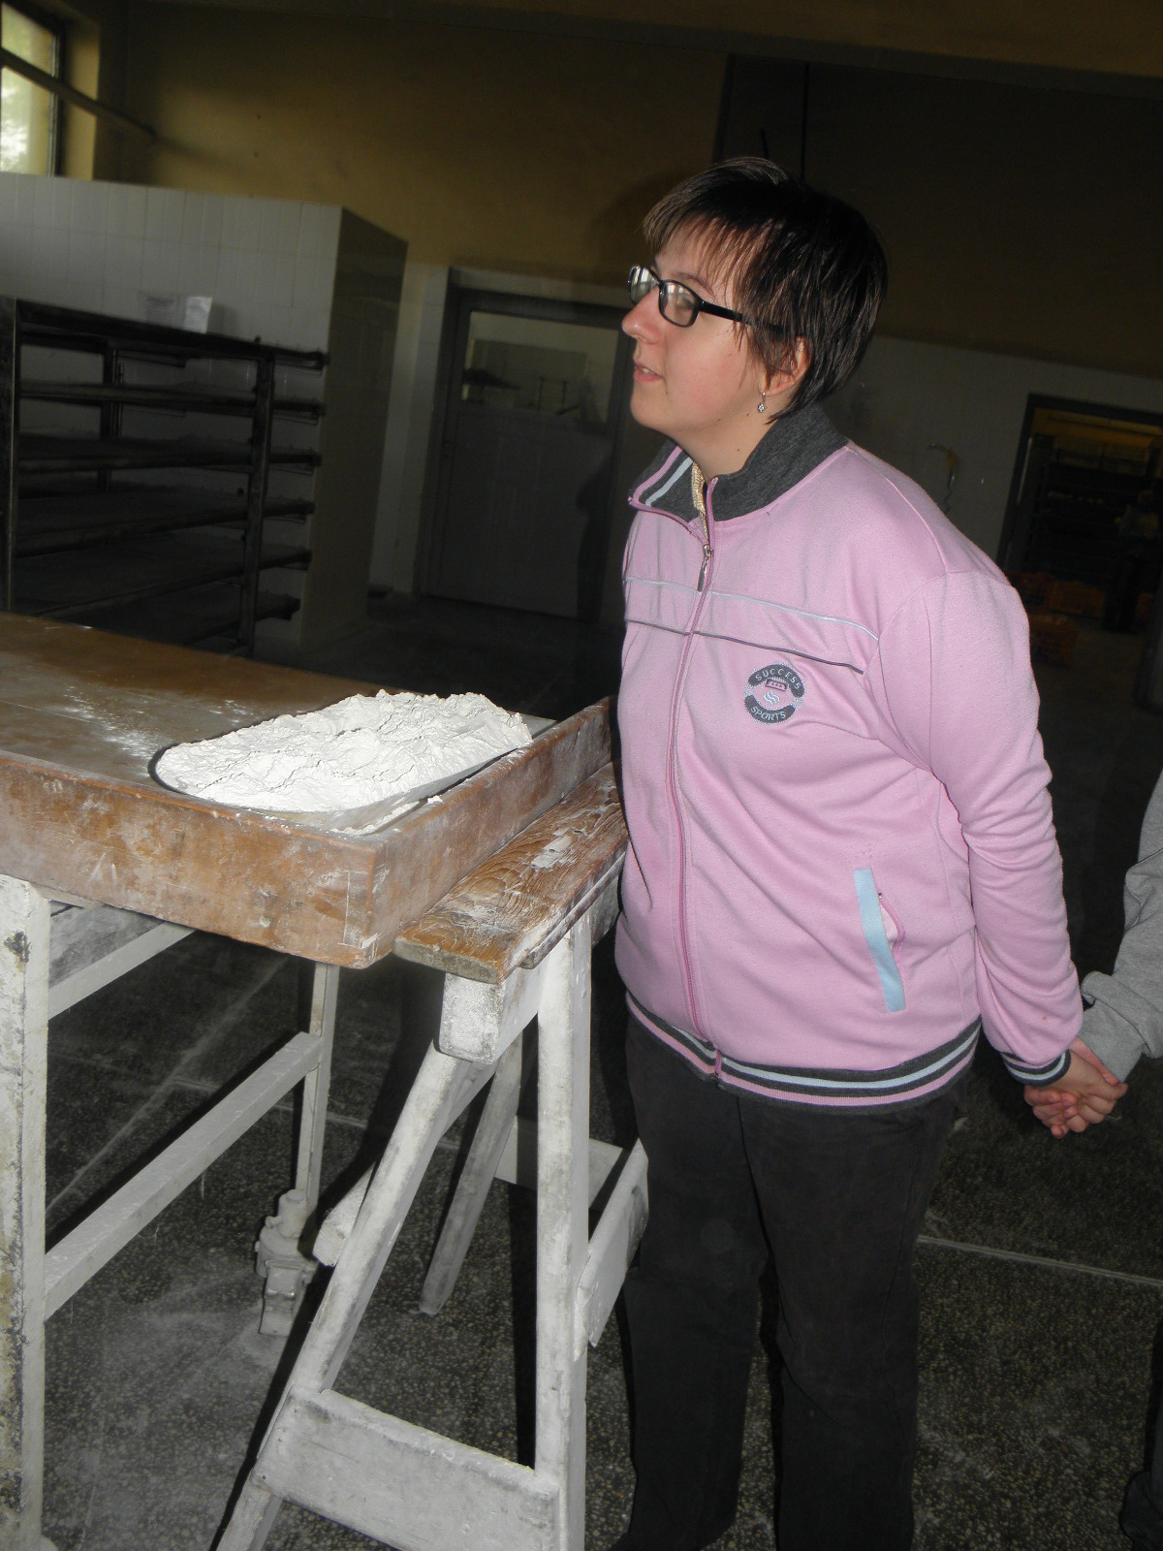
Wiemy, że mąka to podstawowy składnik chleba.

Slide 4
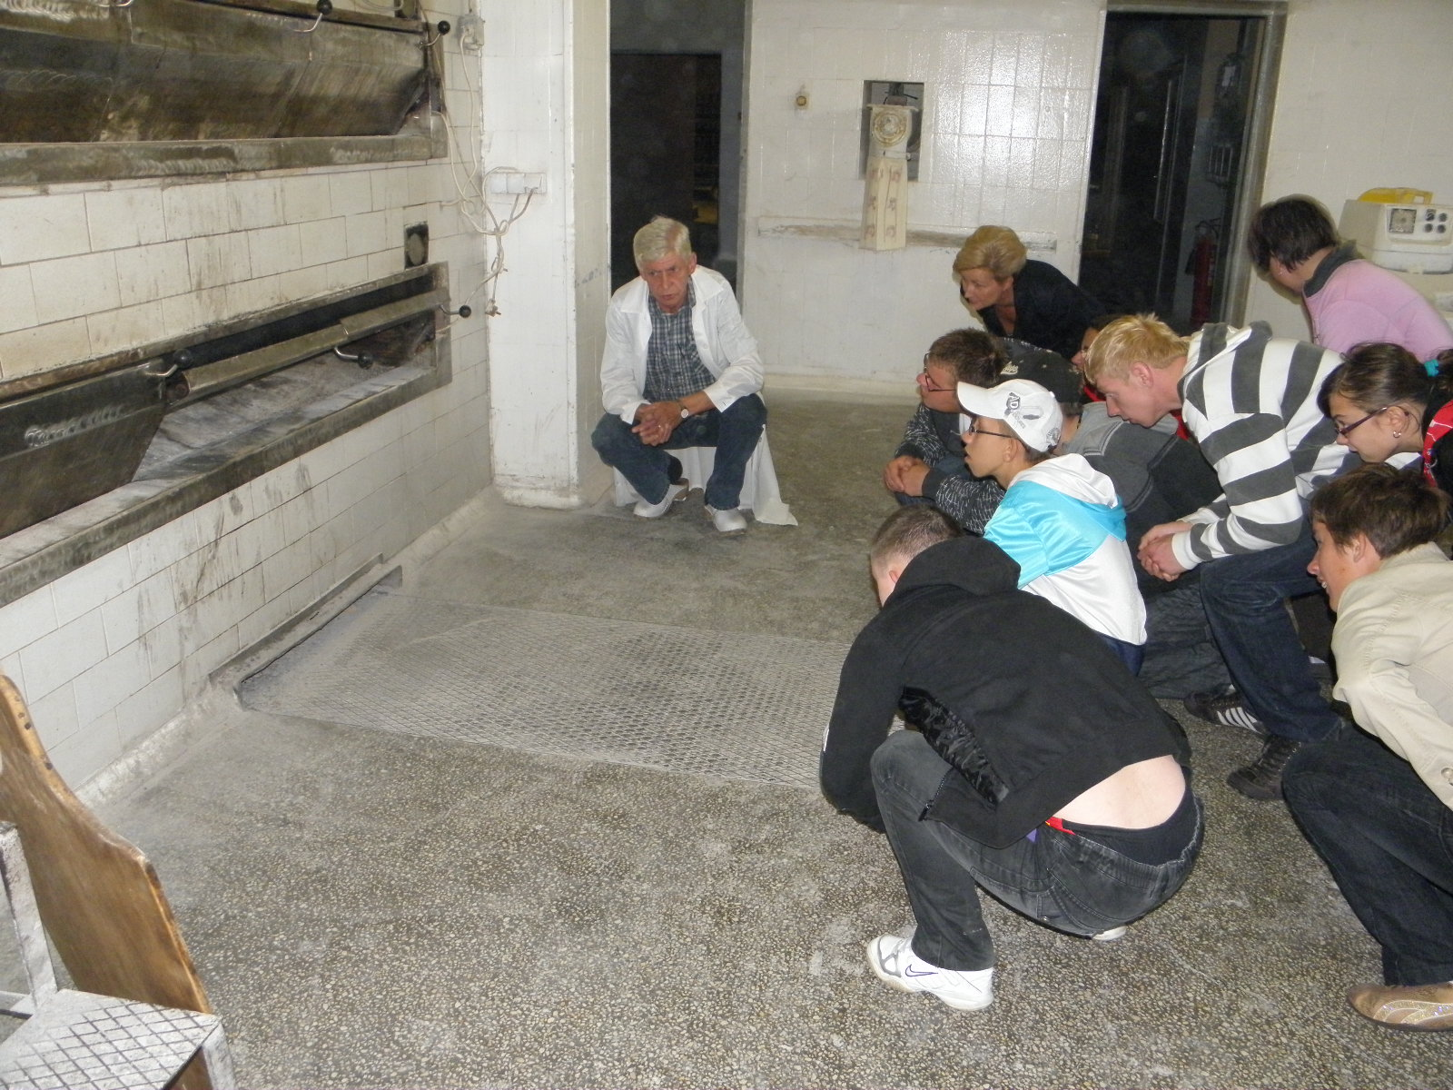
Oczekujemy na pieczywo .
Najlepsze jest z pieca węglowego.

Slide 5
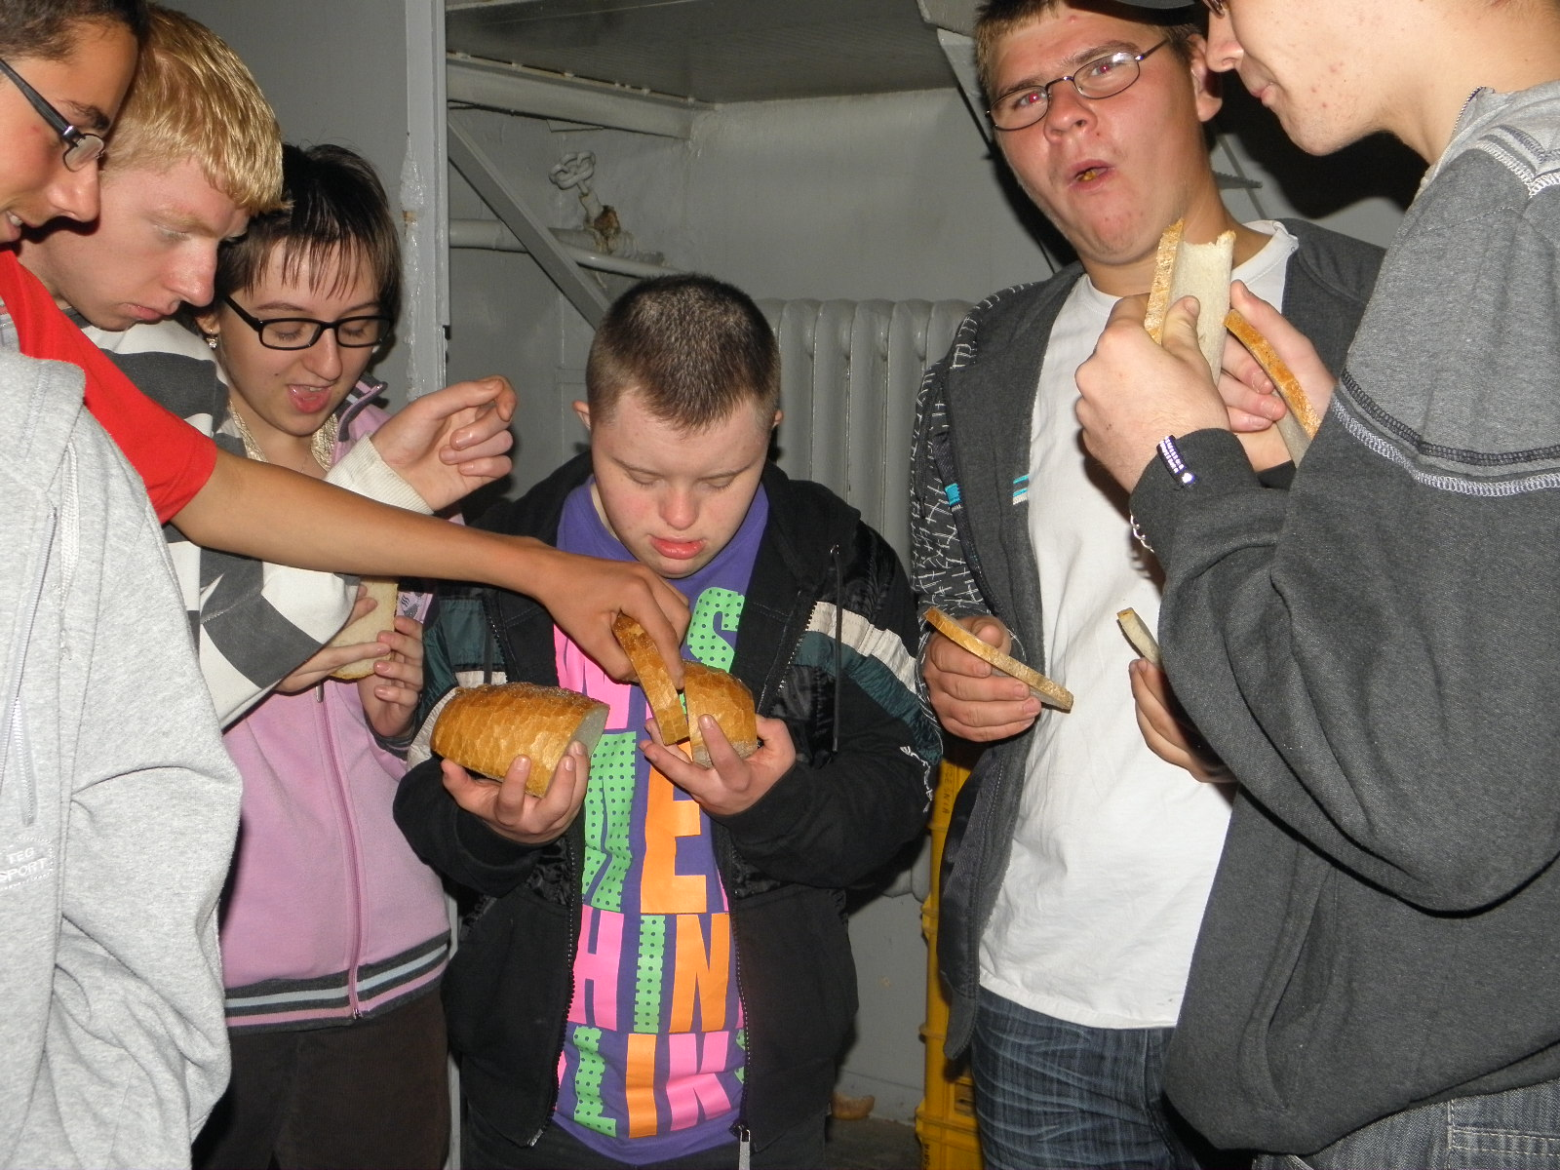
Pawełek dzieli świeży chleb.

Slide 6
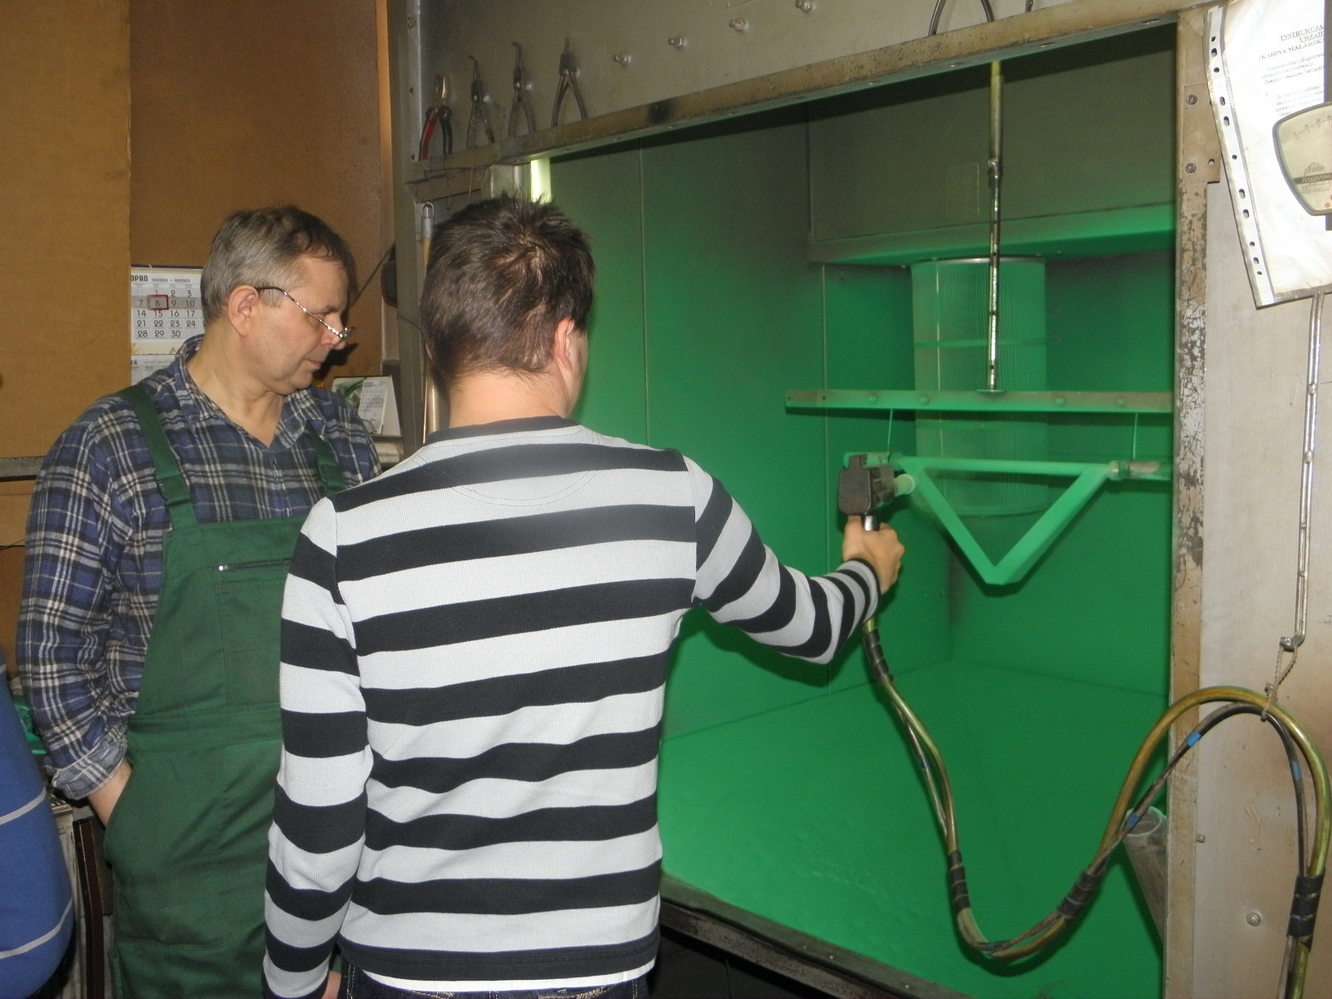
W zakładzie METGALEX
Kamil w roli malarza proszkowego

Slide 7
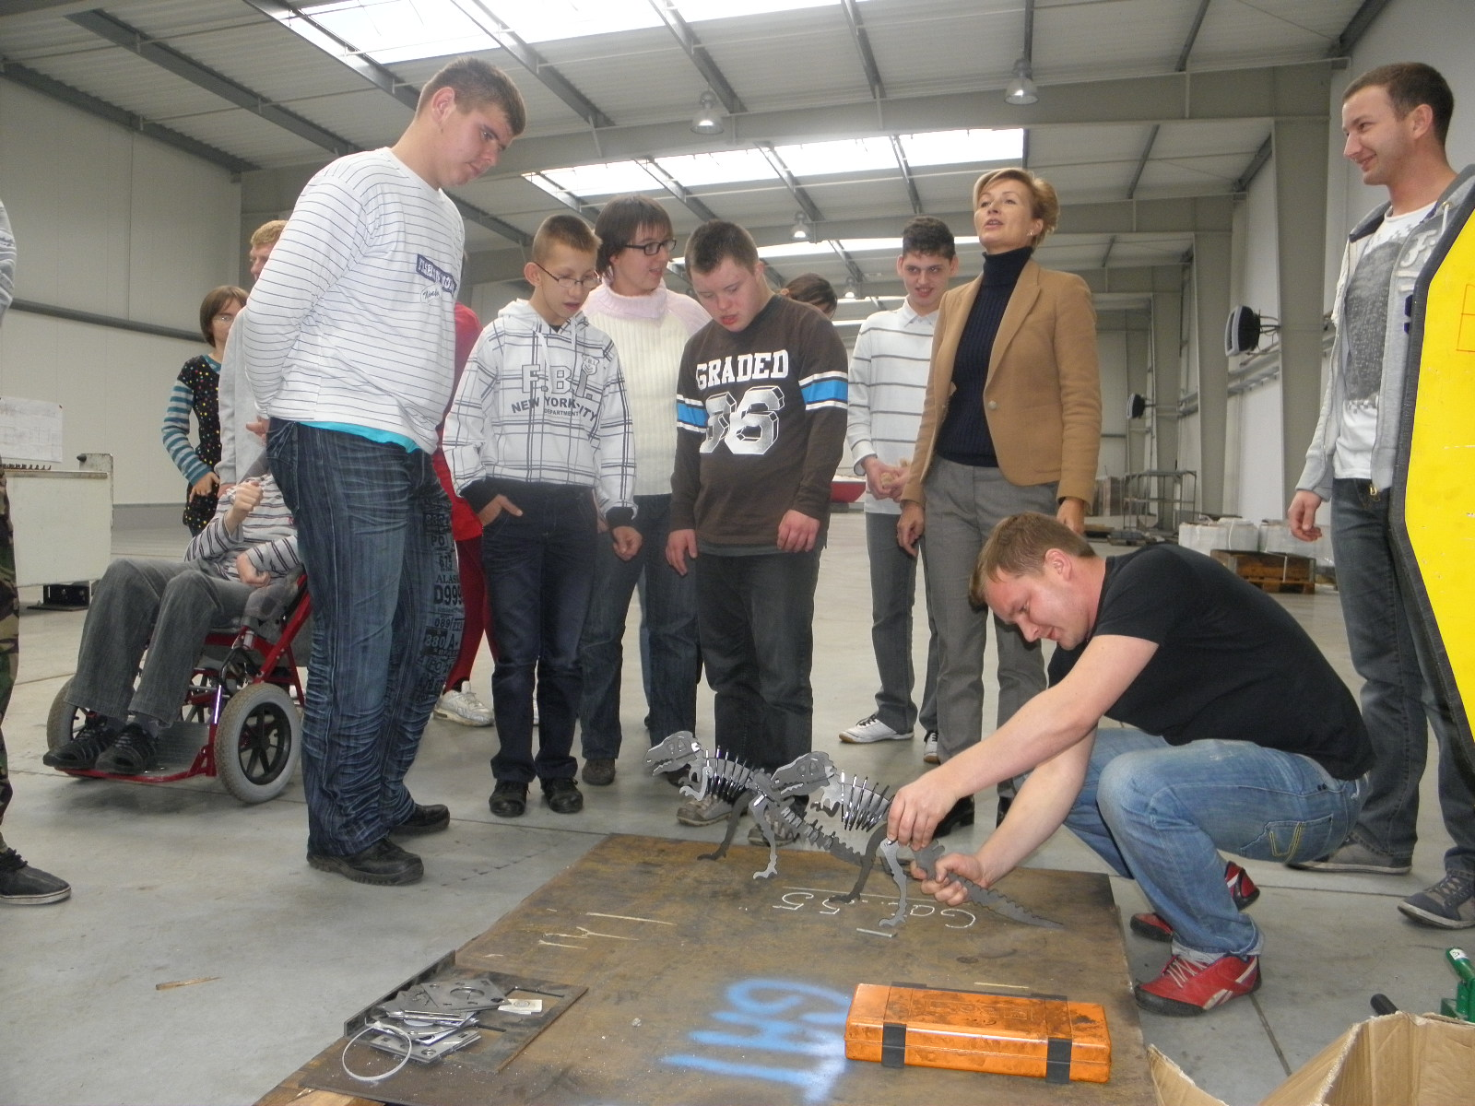
Podziwiamy drobne elementy
wykonane z metalu.

Slide 8
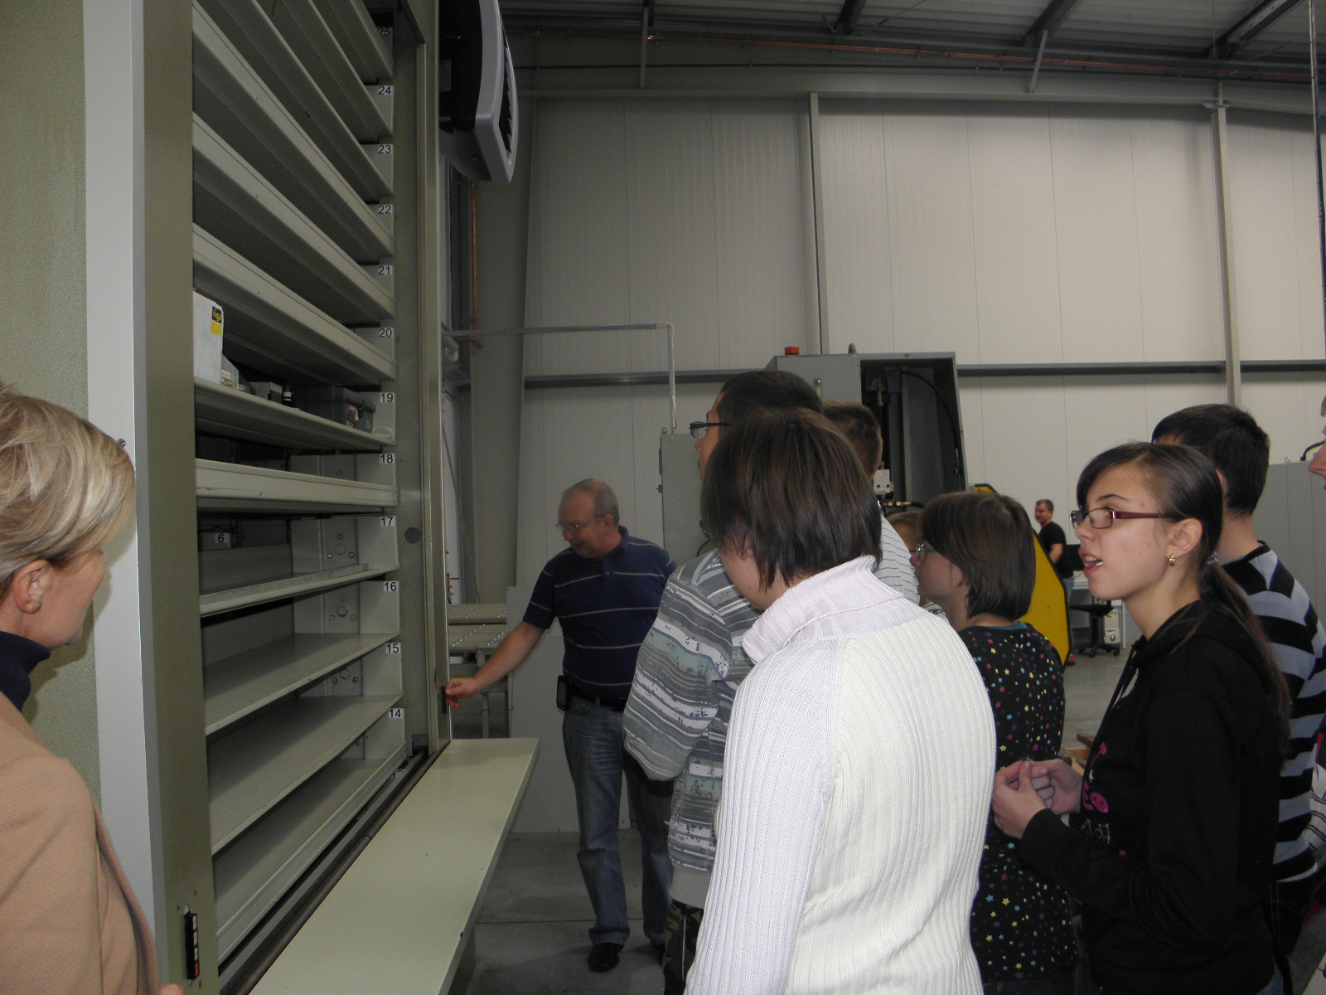
Szafa z przesuwanymi półkami
przydałaby się w domu.

Slide 9
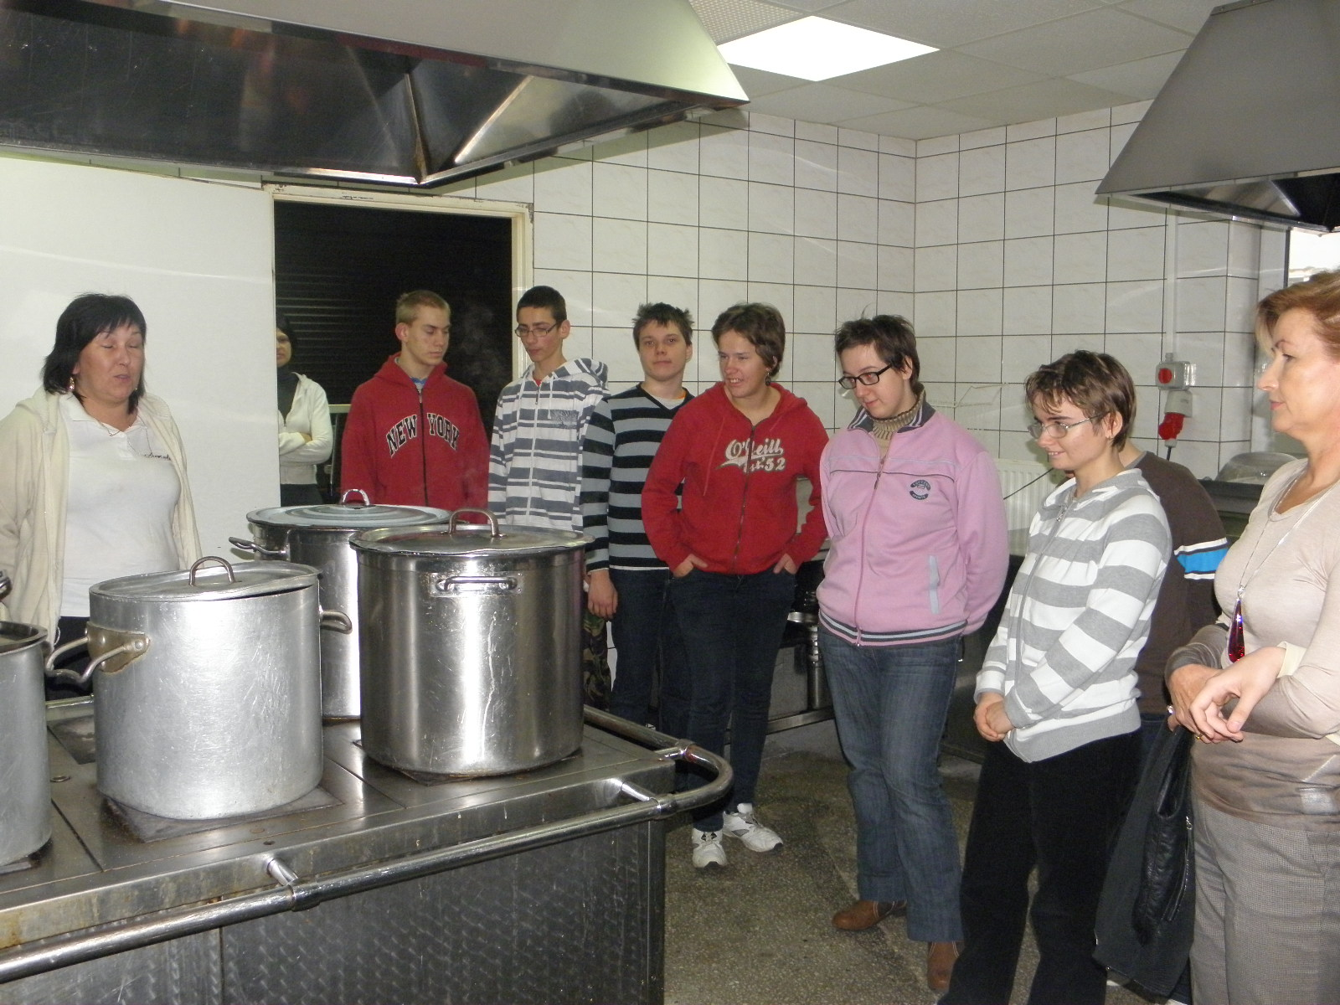
W kuchni

Slide 10
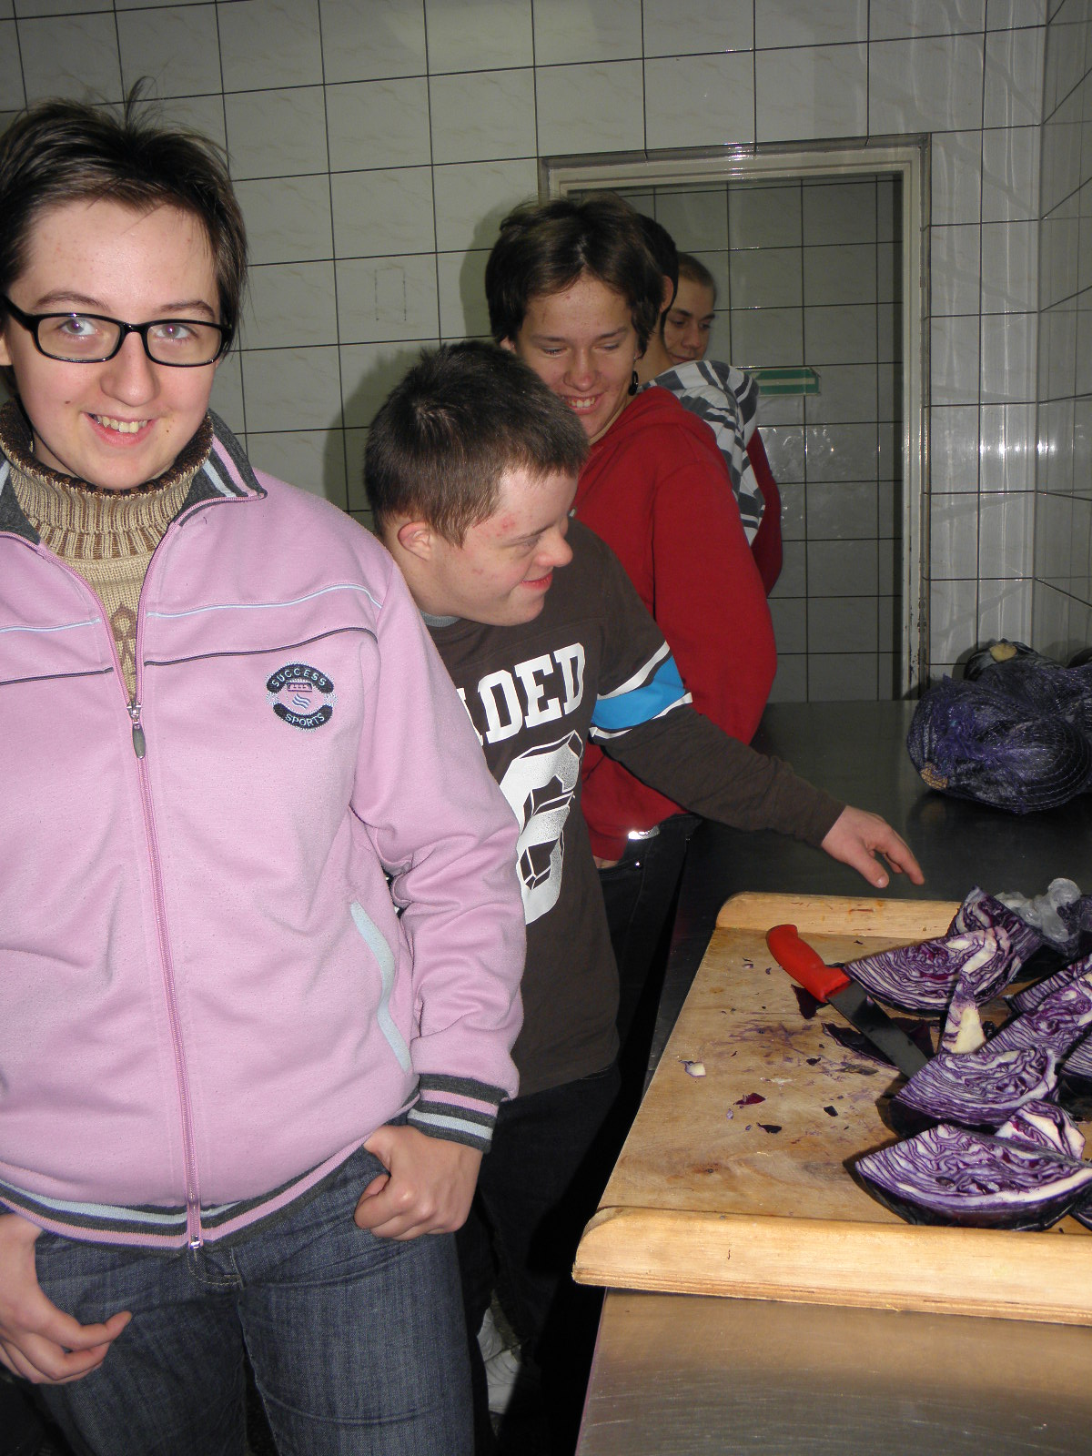
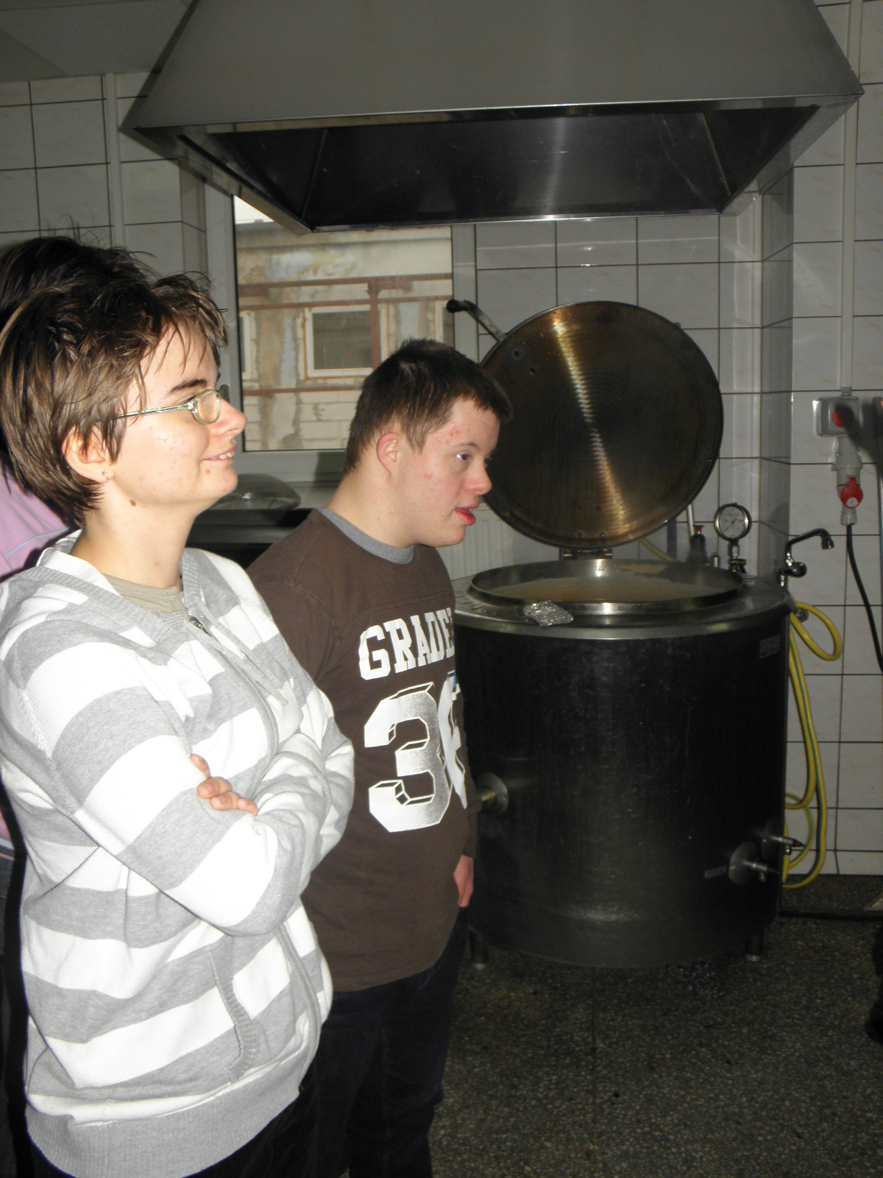
Przygotowywanie potraw
to ciekawe zajęcie.

Slide 11
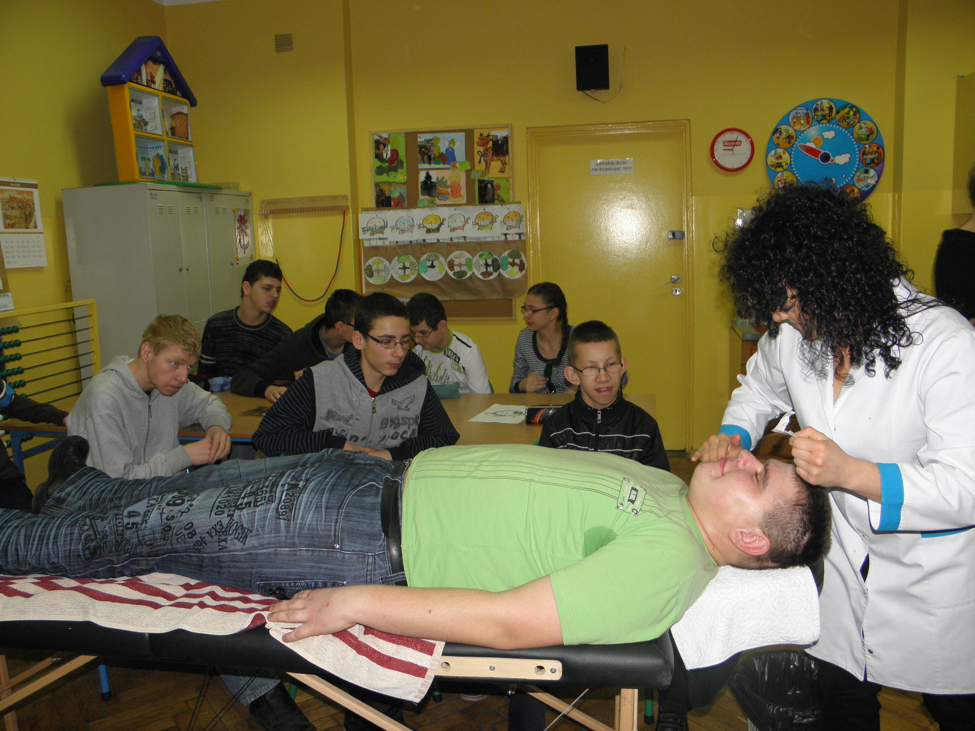
Klasa salonem piękności.
Spotkanie z kosmetyczką.

Slide 12
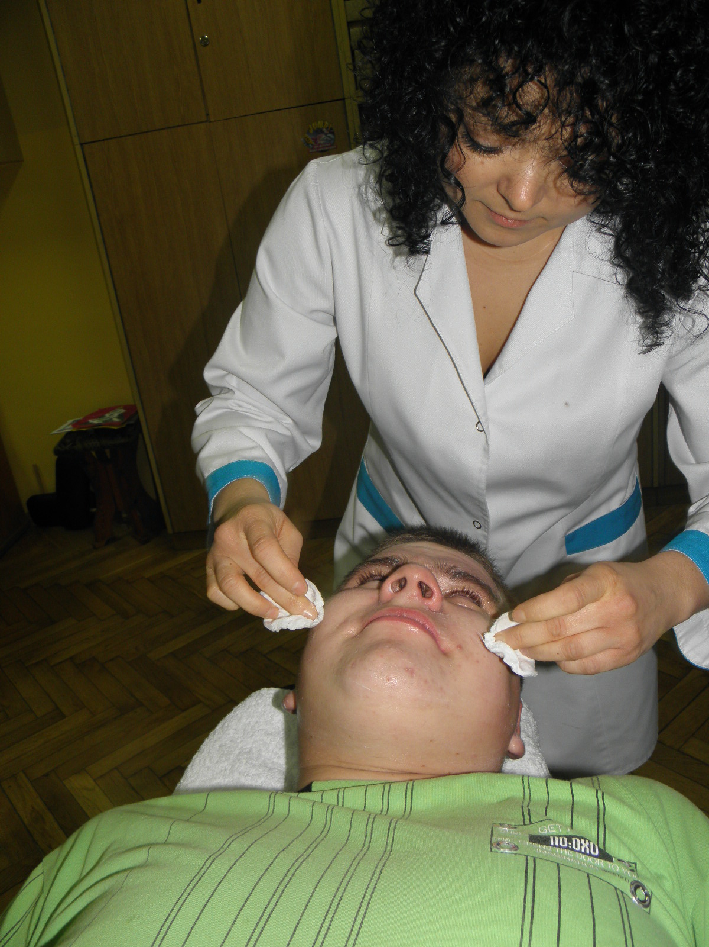
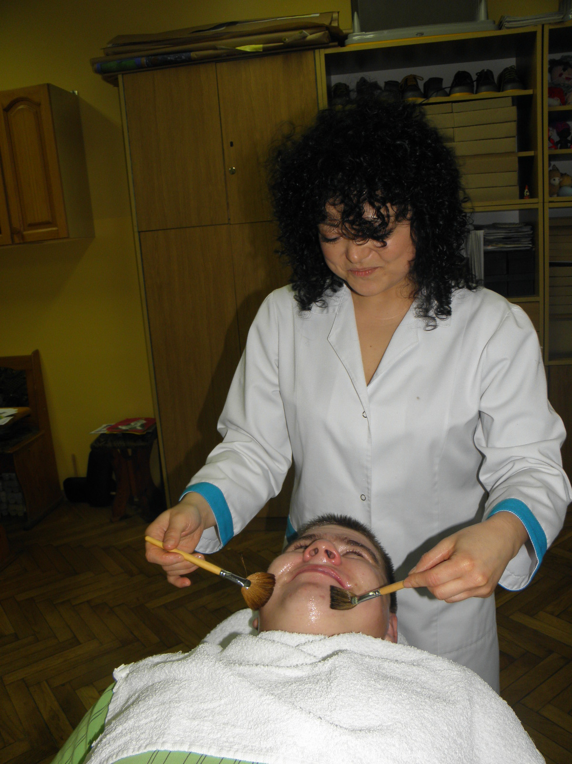
Michał poddawany zabiegowi
oczyszczania i masażu twarzy.

Slide 13
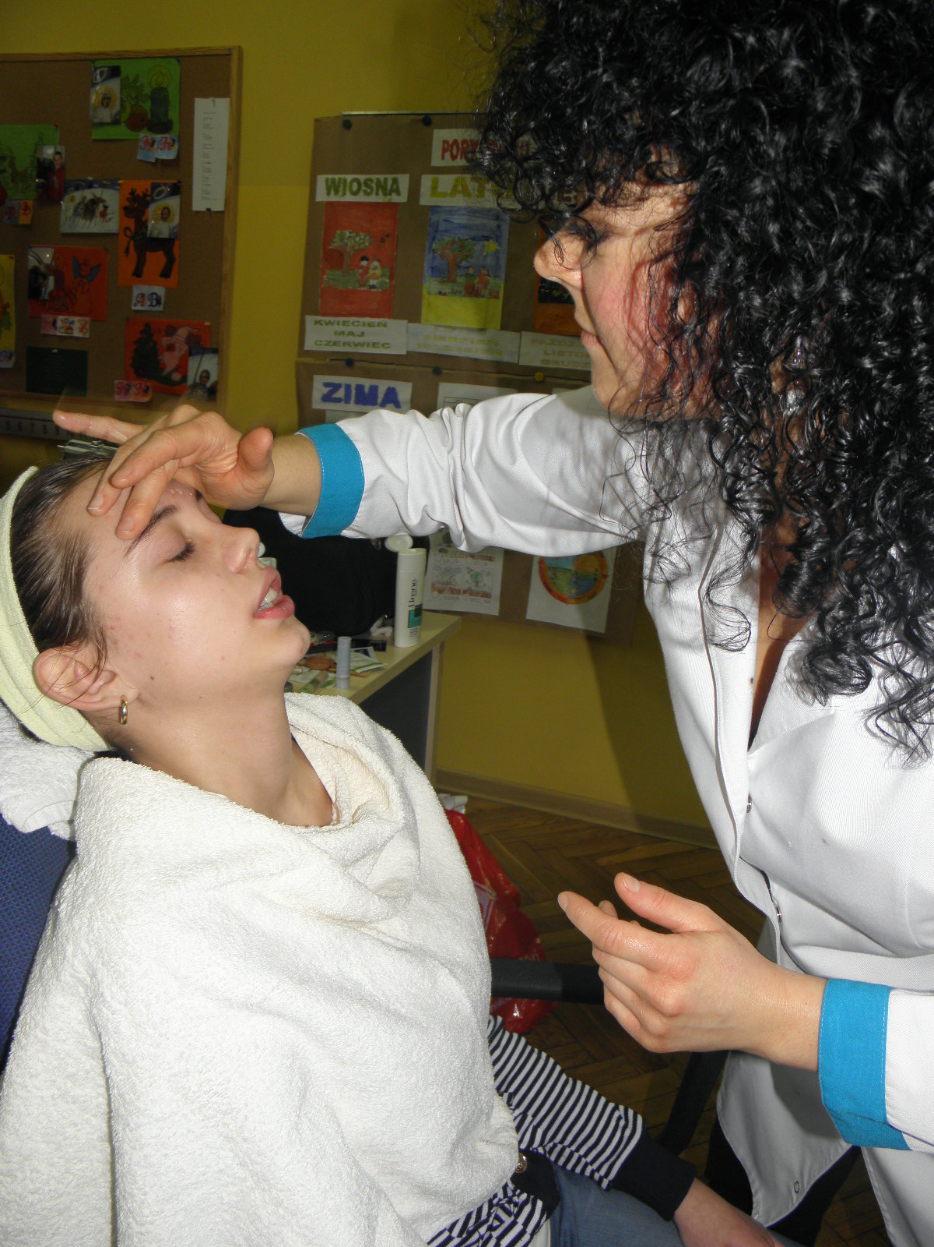
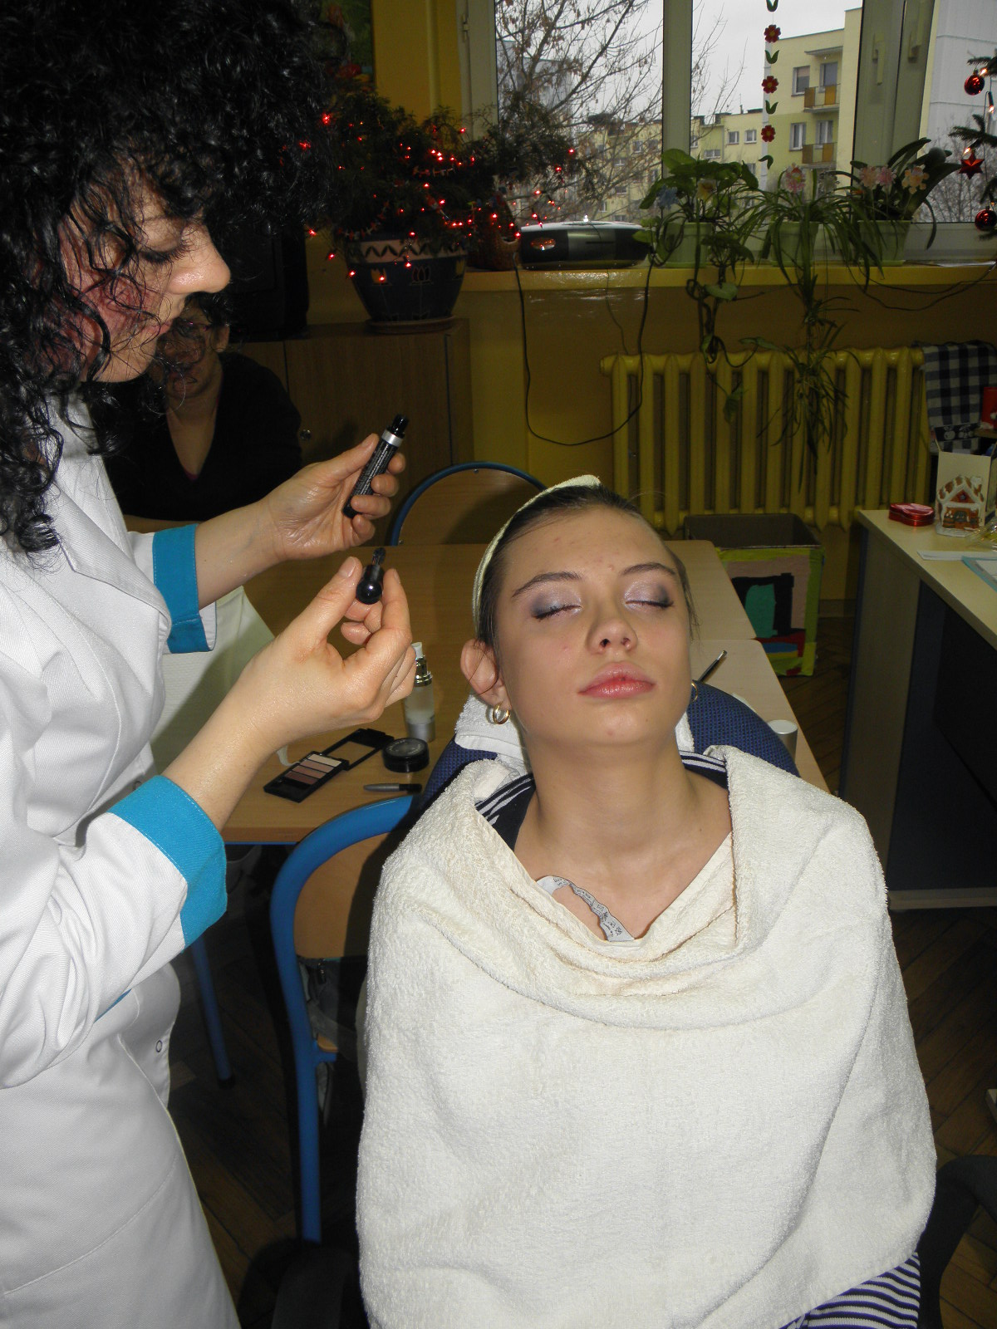
Karinka przed makijażem .
Zachwycający efekt zabiegu.

Slide 14
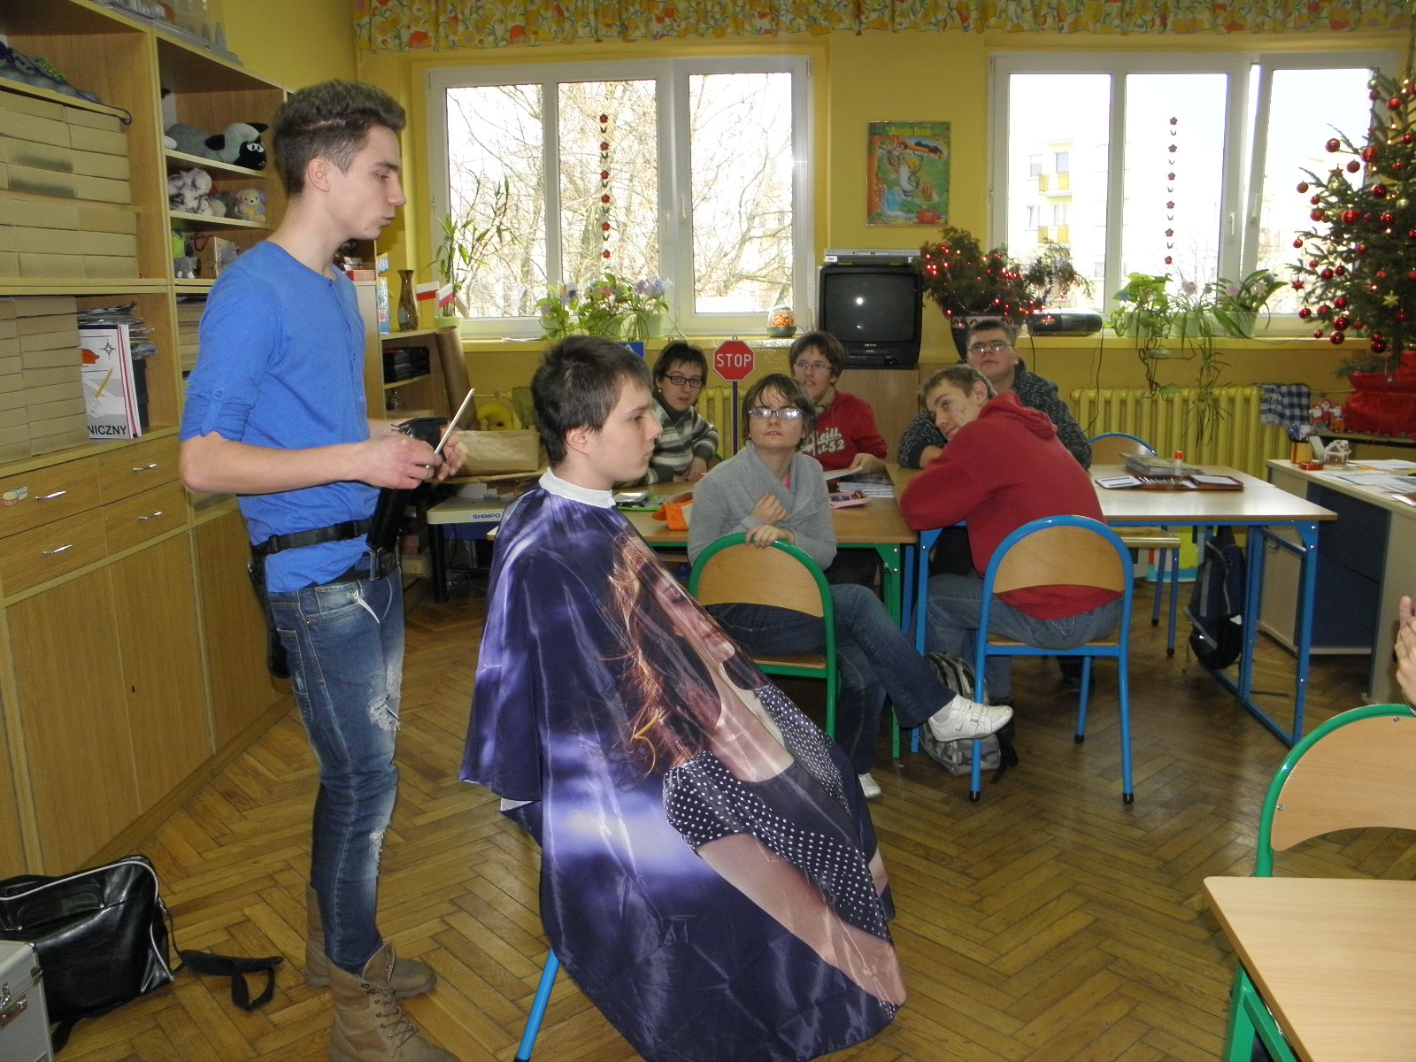
Klasa salonem fryzjerskim.

Slide 15
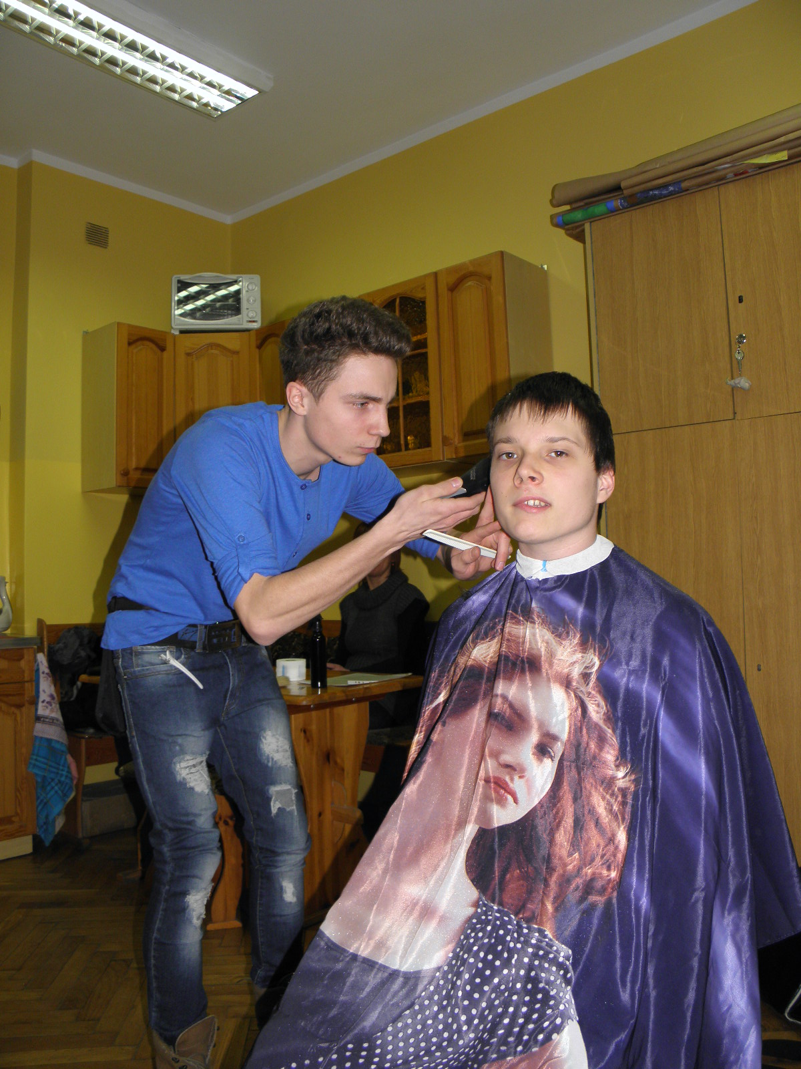
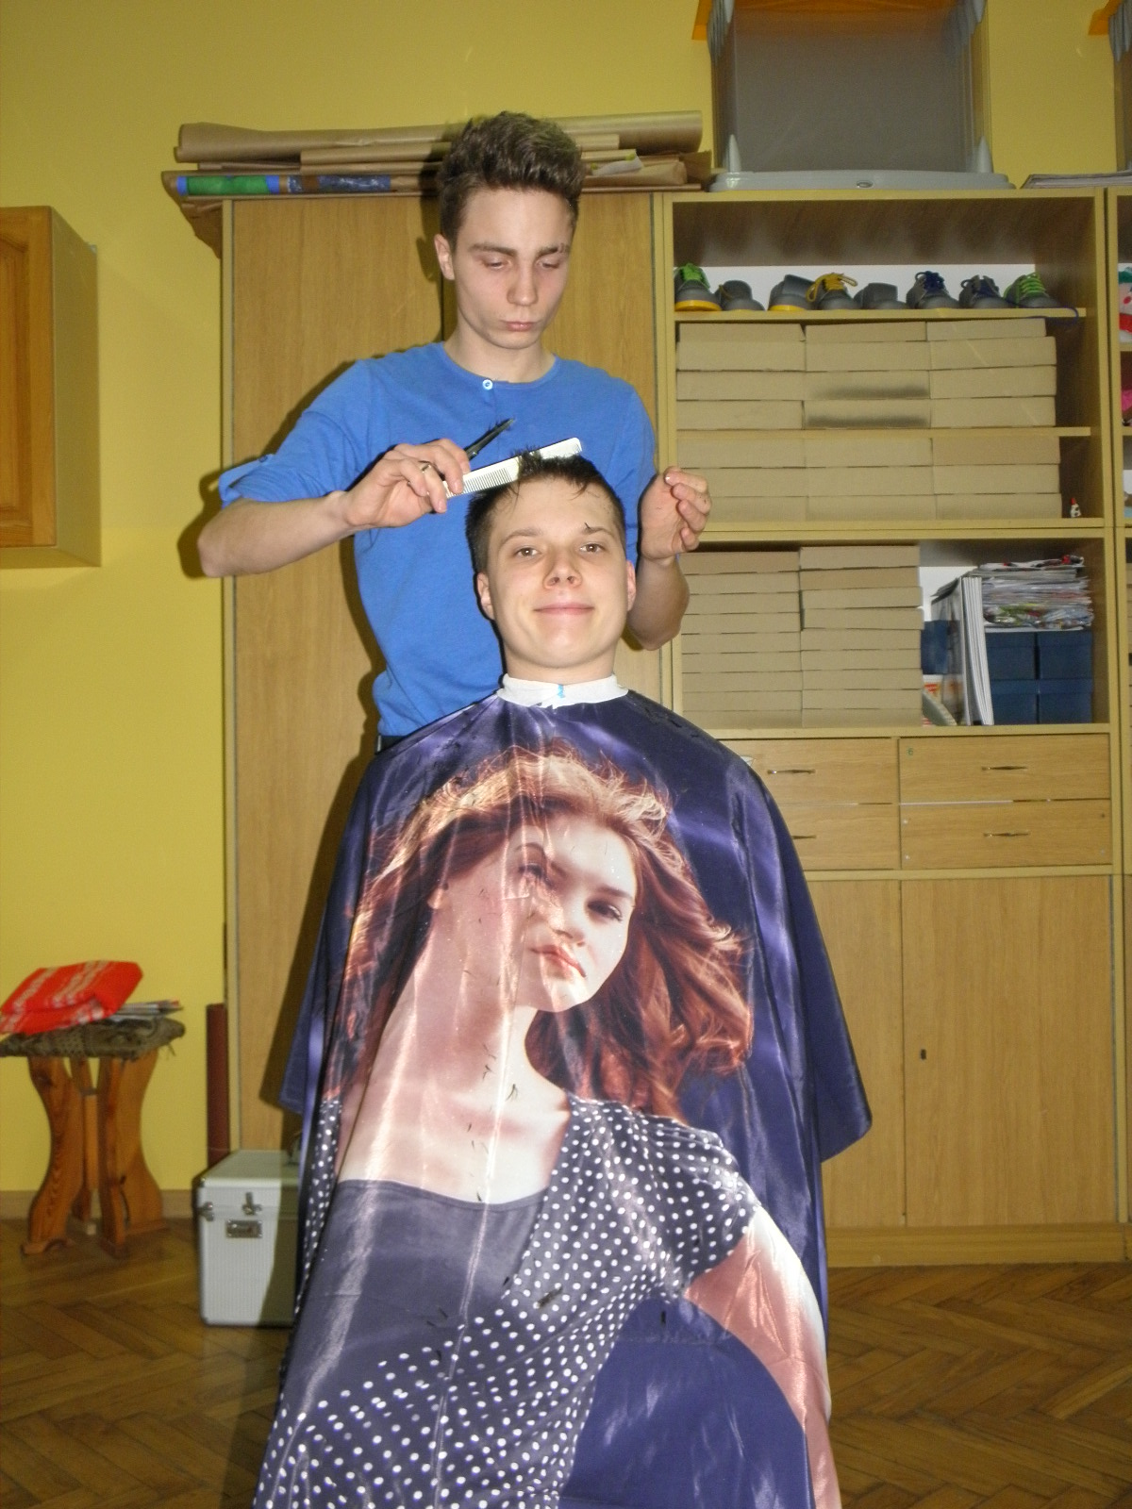
Kamil zdecydował się na strzyżenie.
Koledzy zazdrościli mu odwagi i modnej fryzury.

Slide 16
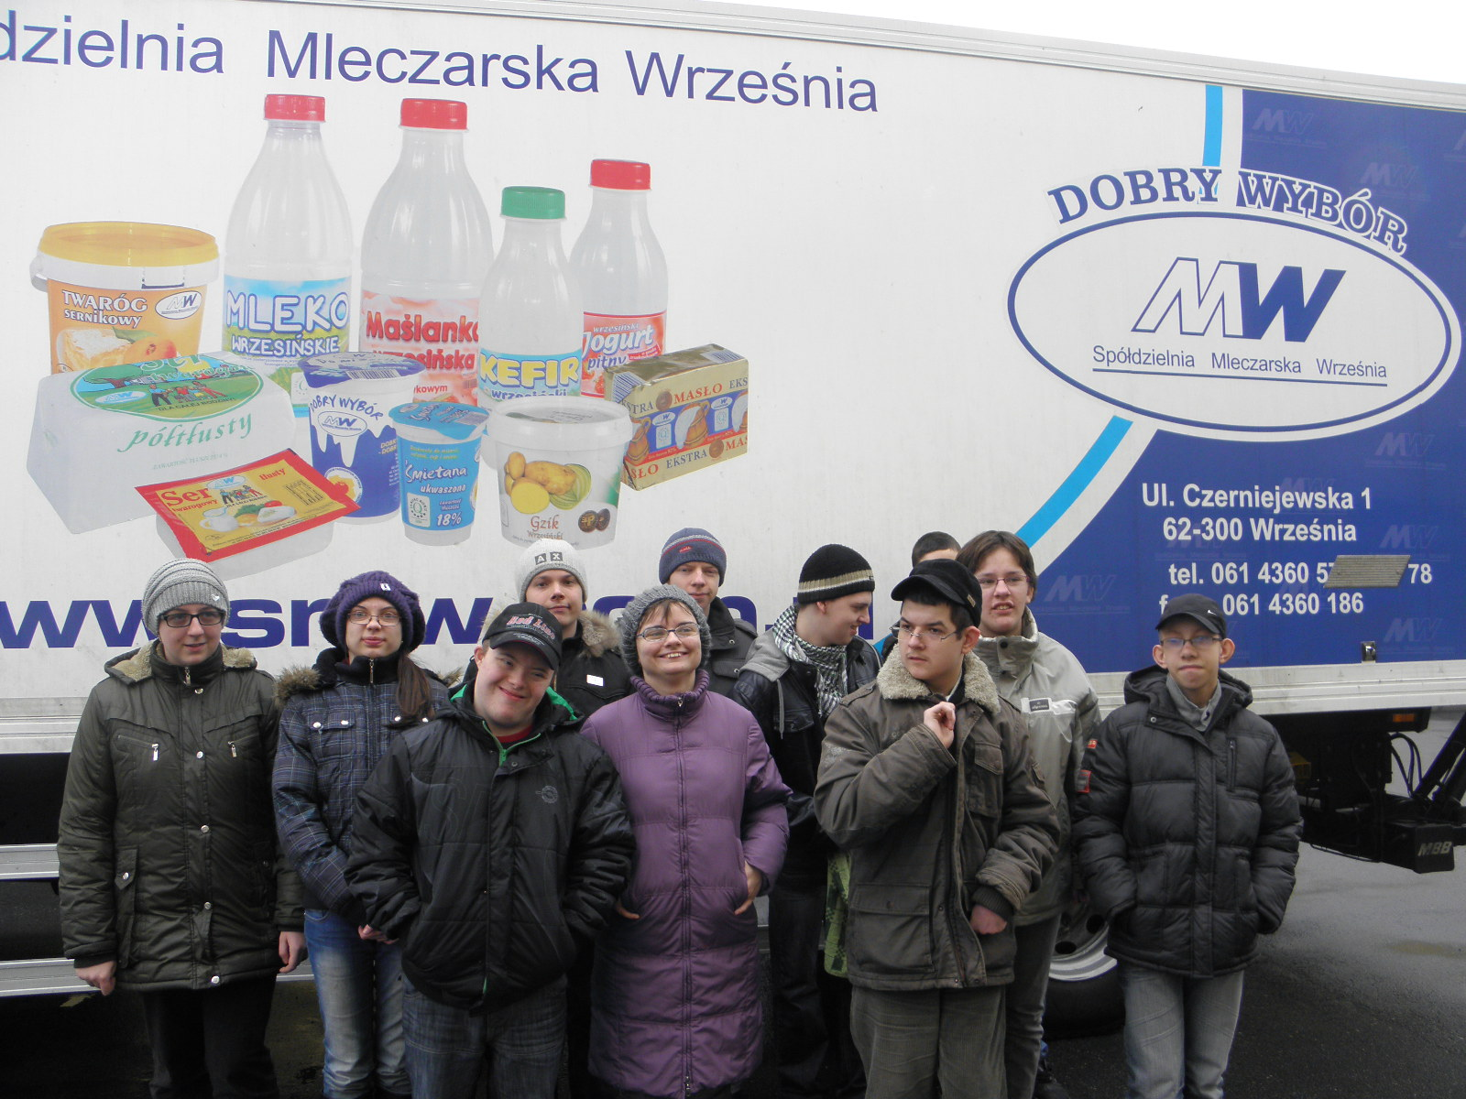
We Wrzesińskiej Spółdzielni Mleczarskiej

Slide 17
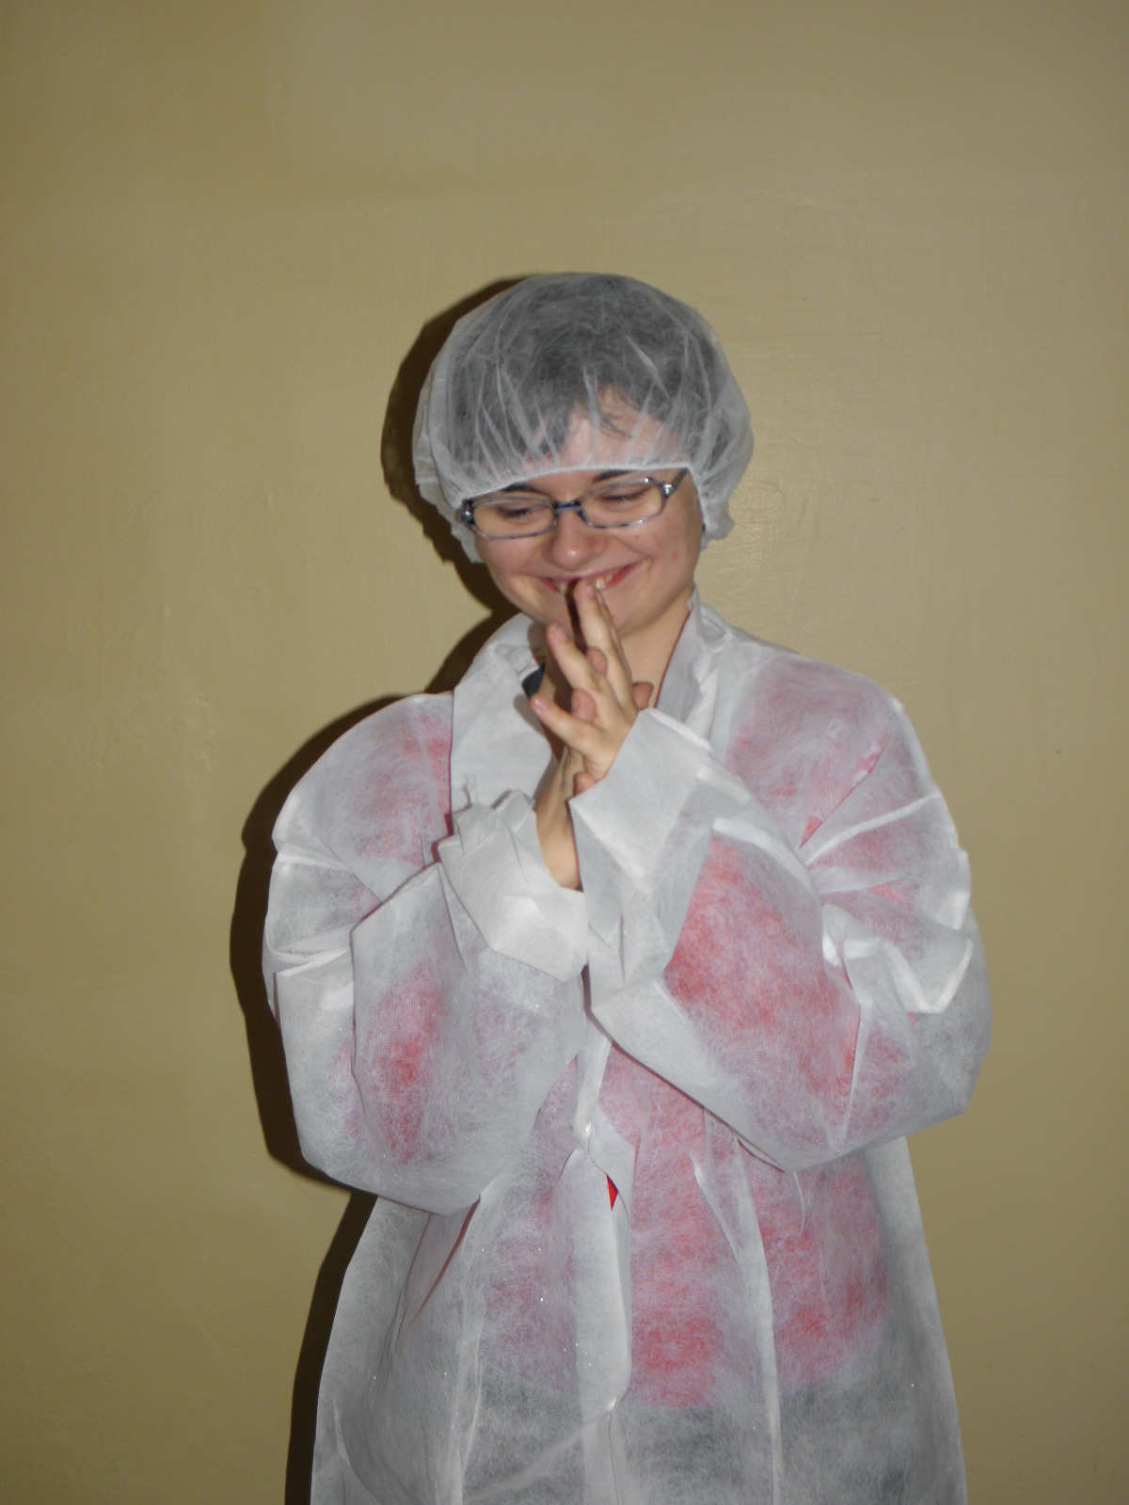
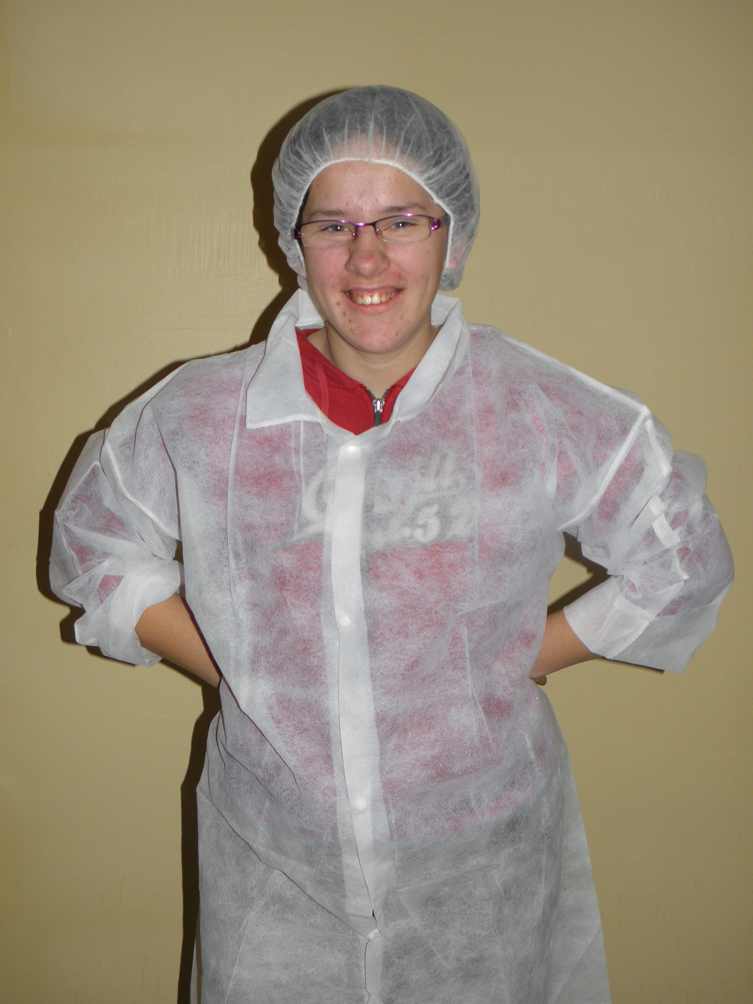
Czystość i higiena.
to podstawowe warunki pracy.

Slide 18
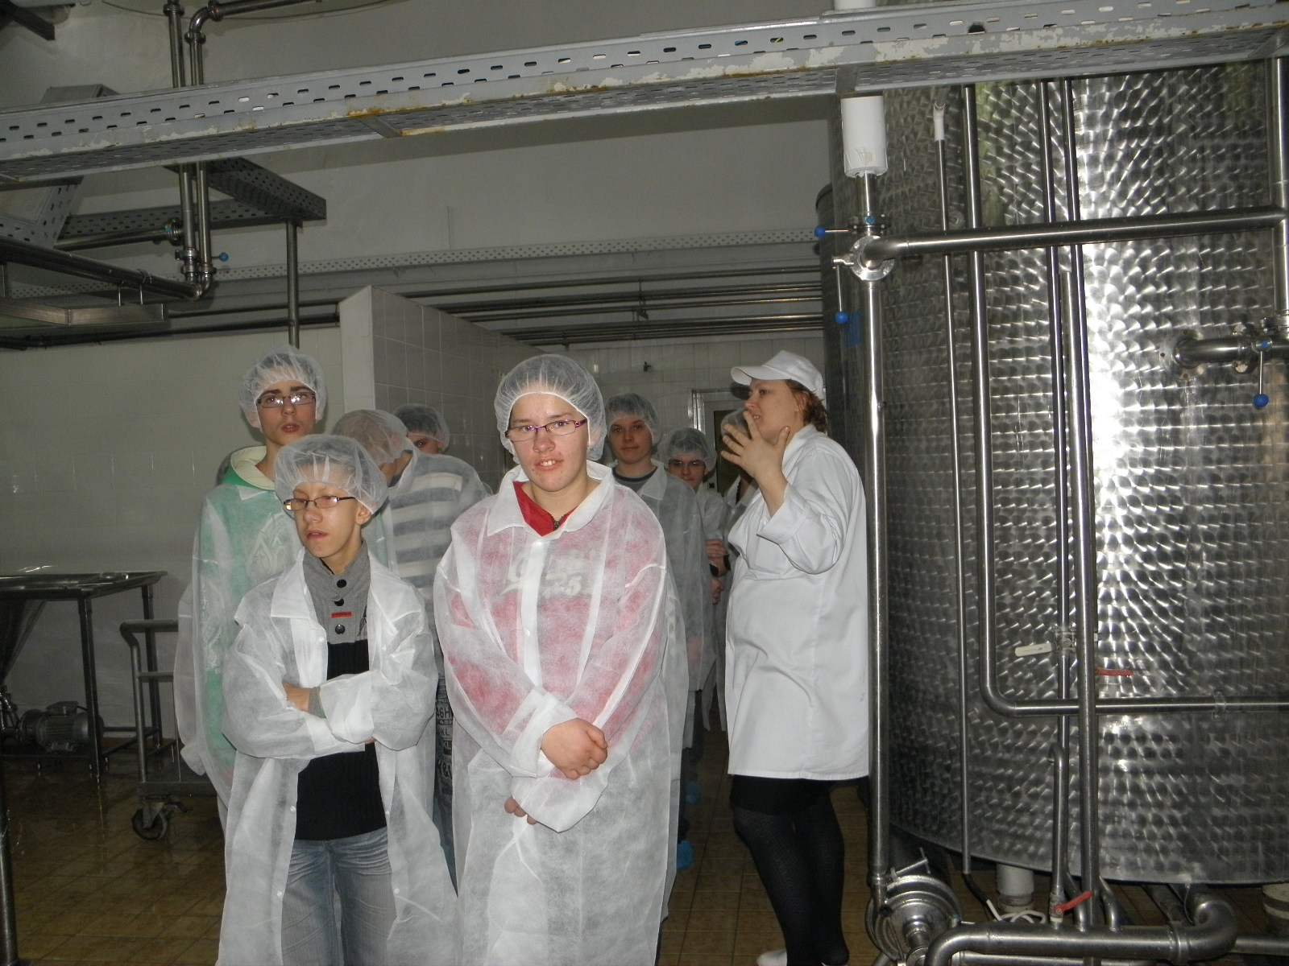
Tak wygląda produkcja mleka w proszku.
Towar eksportowany
do Krajów Trzeciego Świata

Slide 19
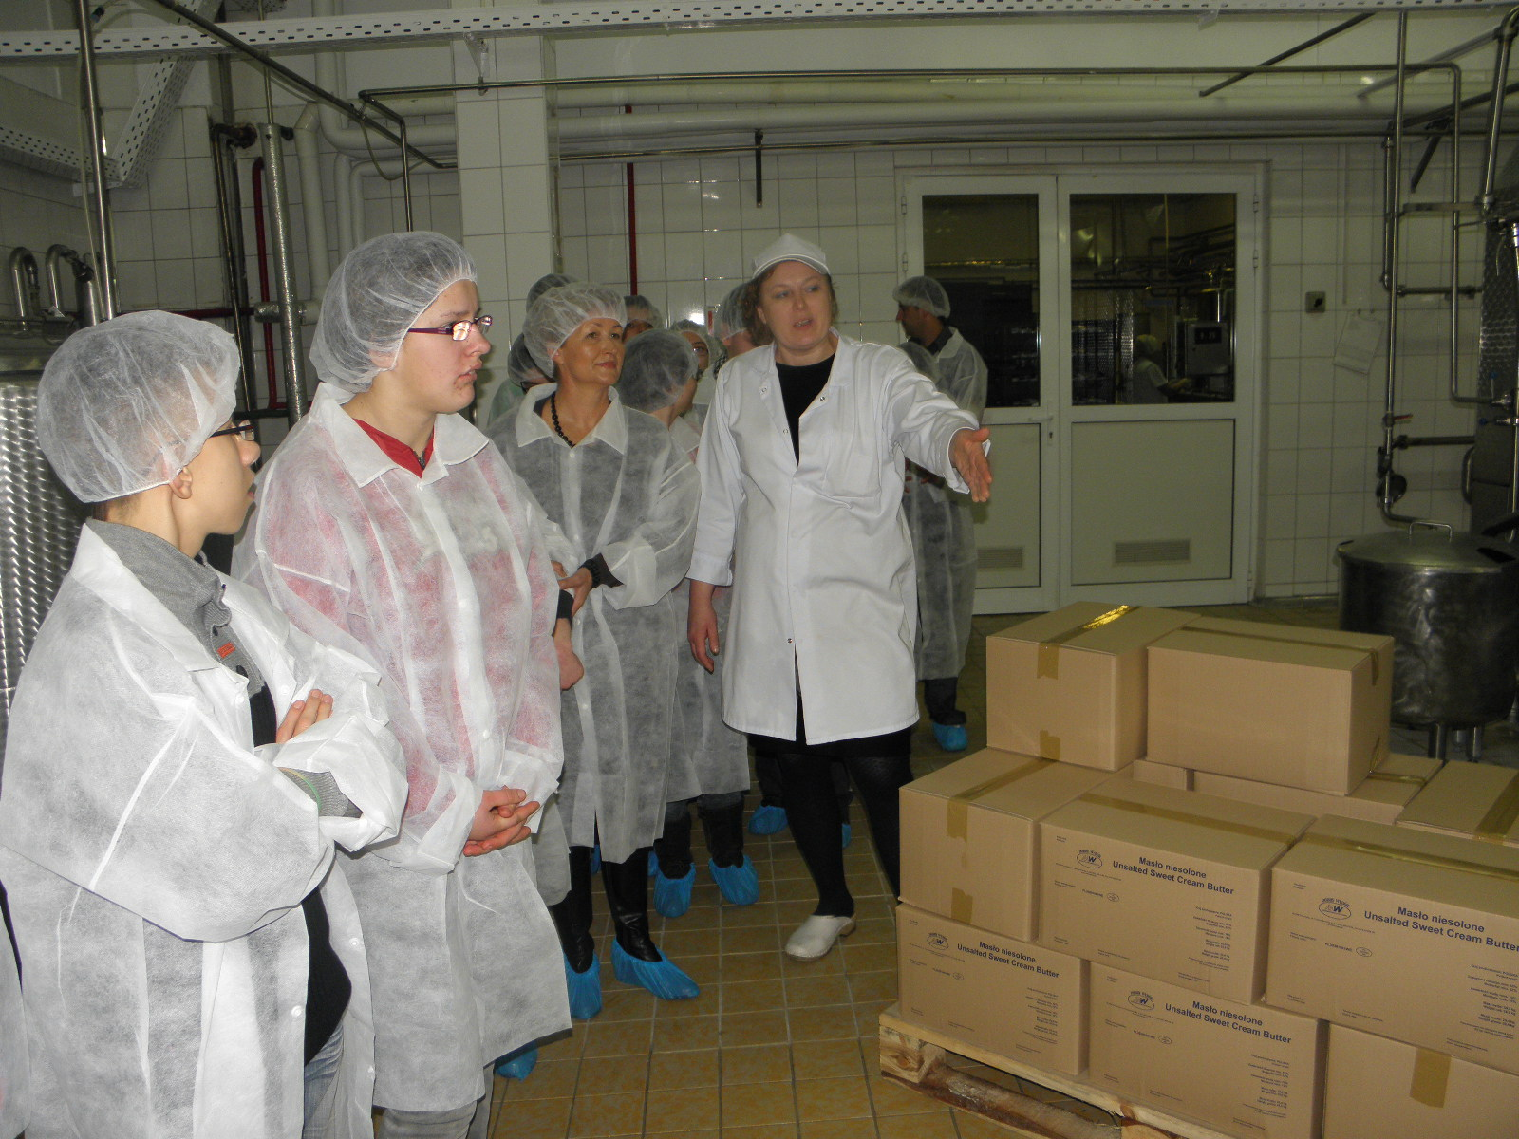
Wrzesińskie masło
podbija europejski rynek.

Slide 20
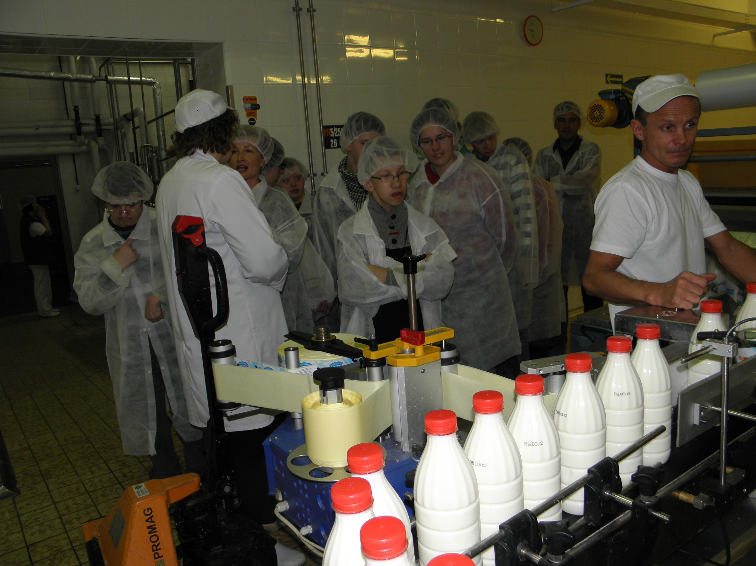
Smaczne wrzesińskie mleko.
Automatyczna linia produkcyjna.

Slide 21
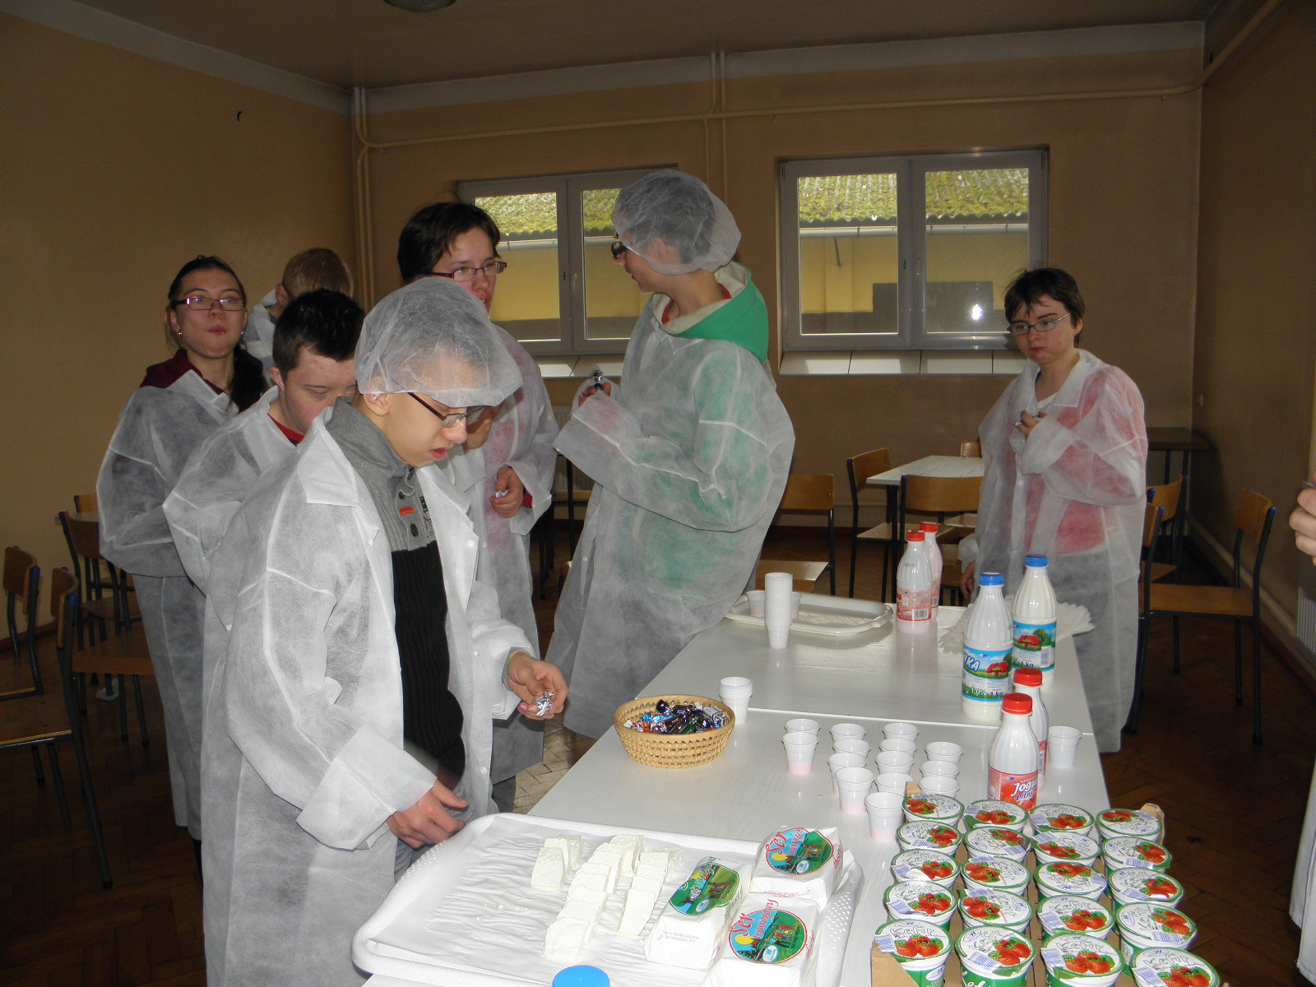
Nabiał jest pyszny i zdrowy.
Degustacja kefirów, jogurtów, maślanki, sera.

Slide 22
Zawody w naszym środowisku
Projekt edukacyjny

